Slide 1

Automatización del Proceso de Evaluación Psicométrica
Instituto Superior Verbo Divino
Estudiante
Carisimo Carlos Orlando
Fecha: 11 de noviembre de 2025

Slide 2

Objetivo Principal
Automatizar el procesamiento de resultados de evaluaciones psicométricas, transformando un proceso manual en Excel en una solución centralizada, rápida y precisa.
Problema Actual
Solución
Proceso manual en Excel lento y propenso a errores humanos.
Aplicación única, confiable y accesible para todos los usuarios.
Beneficio
Centralización, rapidez y precisión en la generación de informes.

Slide 3

Planteo del Problema
Carga Operativa Alta
Redundancia de Datos
Oportunidad
Errores humanos frecuentes en cálculos manuales y procesamiento de datos.
Pérdida de información y duplicación en múltiples archivos Excel desorganizados.
Necesidad de una herramienta única, confiable y accesible para toda la comunidad.

Slide 4
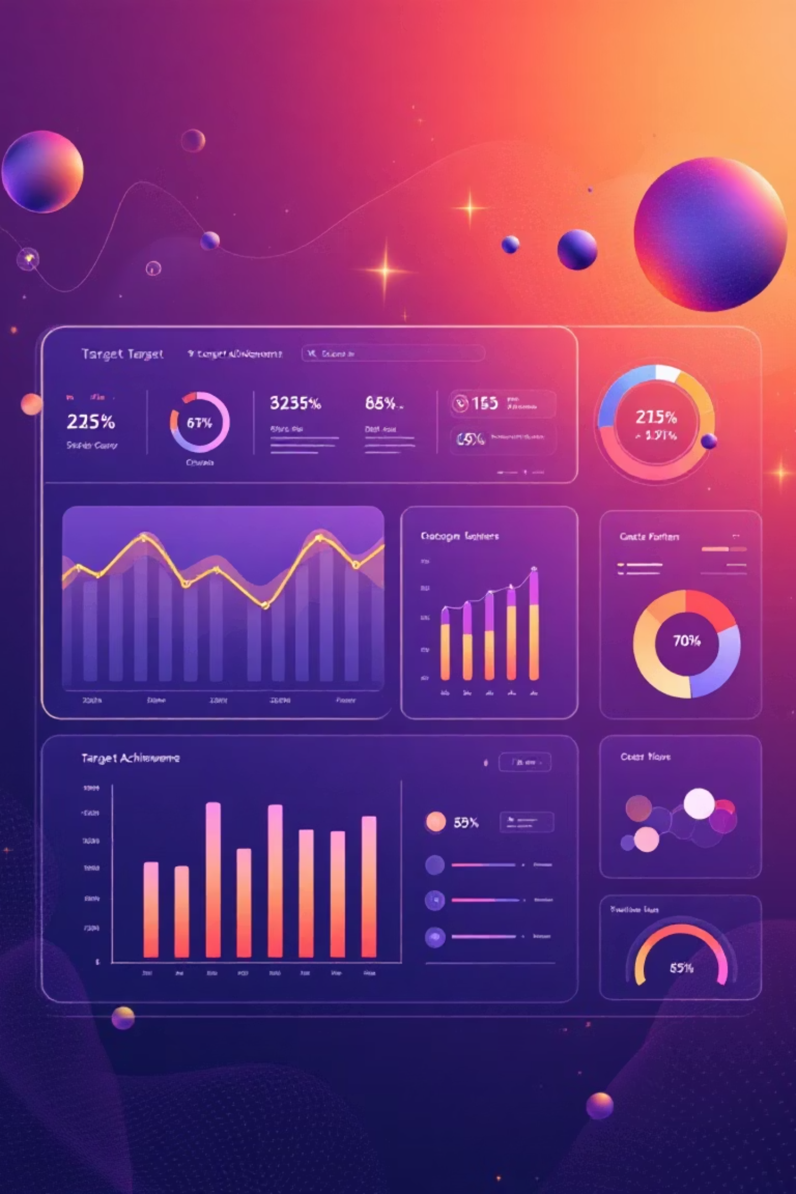
Objetivos del Proyecto
1
Objetivo General
Crear herramienta automatizada para convertir puntajes brutos en escalares y compuestos.
2
Reducir Tiempos
Disminuir significativamente el tiempo de procesamiento de evaluaciones.
3
Minimizar Errores
Garantizar precisión del 100% en cálculos y conversiones de datos.
4
Estandarizar Resultados
Uniformar exportación y presentación de informes profesionales.

Slide 5

Antecedentes y Contexto
Situación Actual
Alternativas Existentes
Uso de planillas Excel para conversiones y análisis
Software especializado disponible pero con costos prohibitivos. Se busca solución propia, accesible y adaptada a necesidades institucionales.
Navegación rígida y poca integración de datos
Procesos manuales repetitivos y propensos a errores

Slide 6









Propuesta General
Interfaz Amigable
Tkinter para experiencia intuitiva y accesible.
Base de Datos
SQLite integrada para gestión centralizada de información.
Automatización
Cálculos completos mediante JSON y algoritmos precisos.
Visualización
Matplotlib e FPDF2 para informes profesionales automáticos.

Slide 7


Arquitectura del Sistema
Módulo 1: Carga de Datos
Ingreso de información de pacientes y pruebas psicométricas.
Módulo 2: Conversión
Transformación automática de puntajes brutos a escalares y compuestos.
Módulo 3: Visualización
Generación de gráficos, análisis e informes profesionales.

Slide 8
Tecnologías Utilizadas
7
Python 3.x
JSON
Scikit-learn
1
4
Tkinter + ttk
Matplotlib
8
Gradient Boosting
2
5
SQLite3
9
Random Forest
3
6
FPDF2

Slide 9
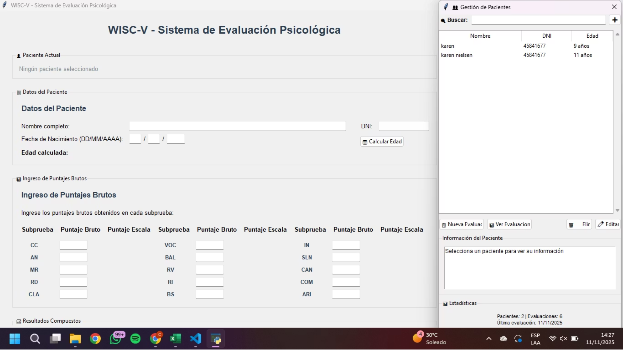

Slide 10
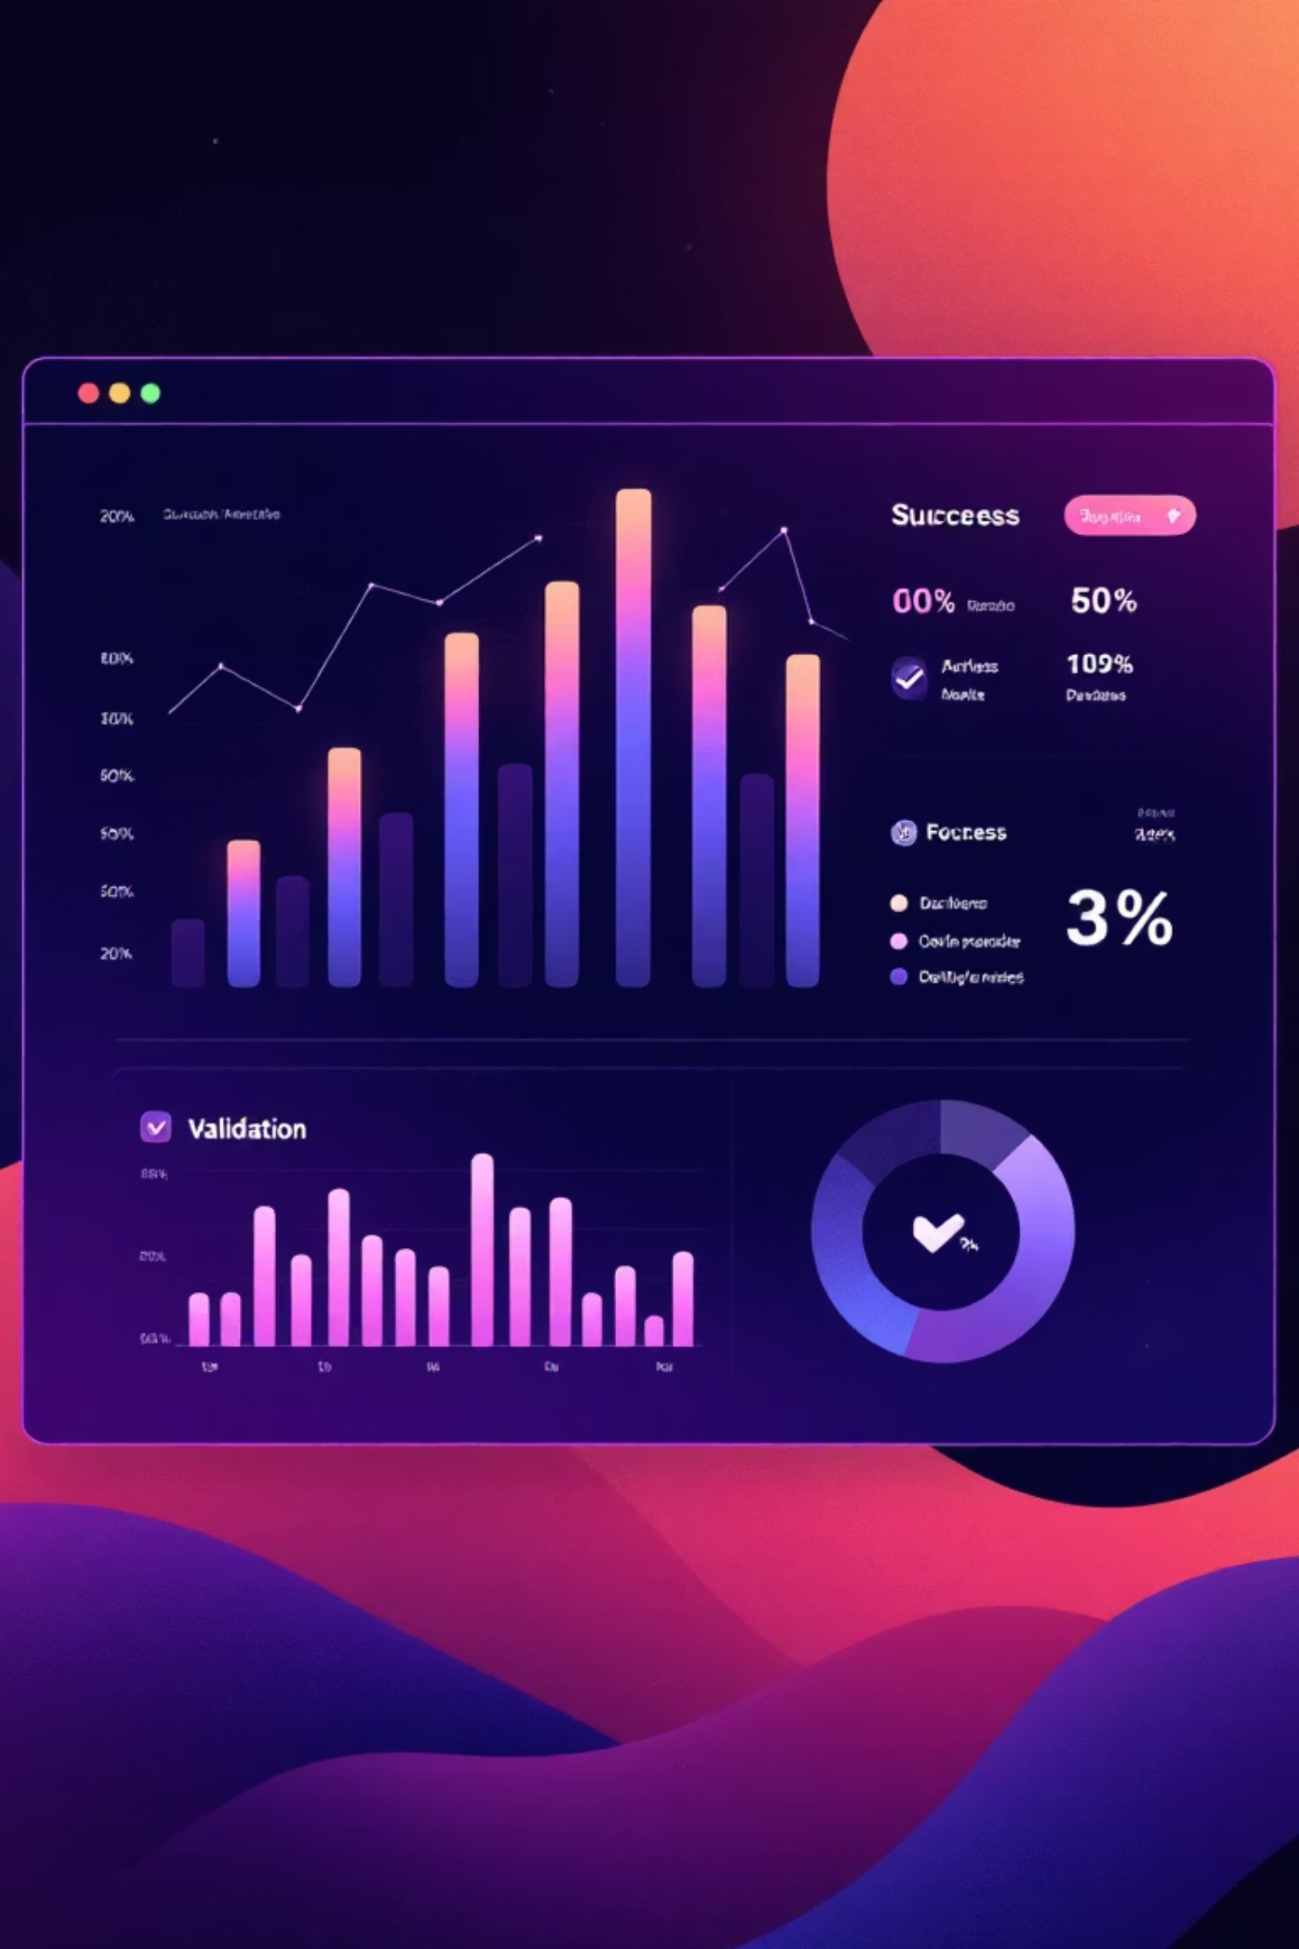
Resultados y Validación
alto
optimo
100%
Tiempo Anterior
Tiempo Nuevo
Precisión
Procesamiento manual de evaluaciones
Automatización completa del sistema
Exactitud garantizada en todos los cálculos
✓
Estabilidad
Facilidad de uso comprobada en pruebas

Slide 11

Conclusión y Próximos Pasos
Esta solución automatizada soluciona las limitaciones del método manual, mejorando significativamente la eficiencia y calidad de los informes psicométricos. El sistema es escalable, confiable y adaptable al entorno institucional.
Beneficios Clave
Reducción de tiempo de procesamiento
Precisión garantizada en cálculos
Informes profesionales automáticos
Escalabilidad futura

